Slide 1


Modules 4
L’expérience française de la mise en oeuvre de l’ouverture des données dans les transports : transport.data.gouv.fr
Formation PAGOF – Ouverture des données de transport
3 – 5 juillet 2019 – Tunis
Ishan Bhojwani

Slide 2
Proposition de nouveau déroulé
Jeudi
9h – 10h30 : transport.data.gouv.fr, l’expérience française + panorama des plateformes open data
10h45 – 11h30 : données statiques de transport régulier
11h30 – 12h45 : atelier sur les données statiques
14h15 - 16h : données temps réel de transport régulier
Vendredi
9h – 10h : données des autres modes de transport
10h – 10h30 : base des arrêts
10h45 – 11h45 : atelier sur la base des arrêts
11h45 – 12h30 : valoriser ses données
12h30 – 13h15 : conclusion

Slide 3
Réponses aux questions de la veille
Stratégies open data de différents opérateurs de transport en France

Slide 4

transport.data.gouv.fr
Améliorer l’information voyageur partout en France grâce à l’ouverture des données

Slide 5
Organisation
Elaboration de la loi : Ministère chargé des transports, AFIMB (aujourd’hui la MINT)
Conception de la plateforme et animation de la politique open data dans les transports : Etalab + beta.gouv.fr (DINSIC)
Autorités de transport : régions et autorités organisatrices de la mobilité
Une autorité de régulation : l’ARAFER

Slide 6

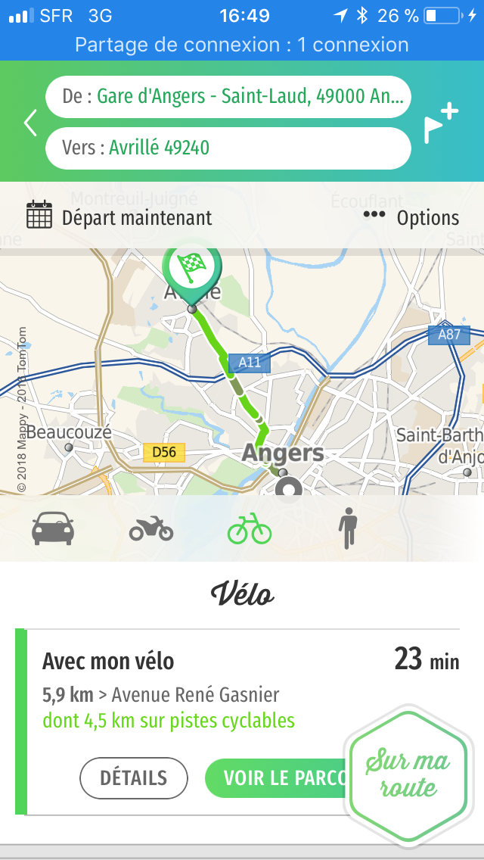

Plan du réseau IRIGO
Angers-Loire Métropole

Slide 7

Plan du réseau IRIGO
Angers-Loire Métropole

Slide 8
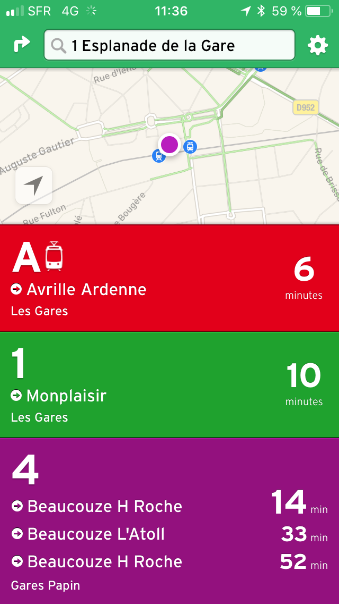
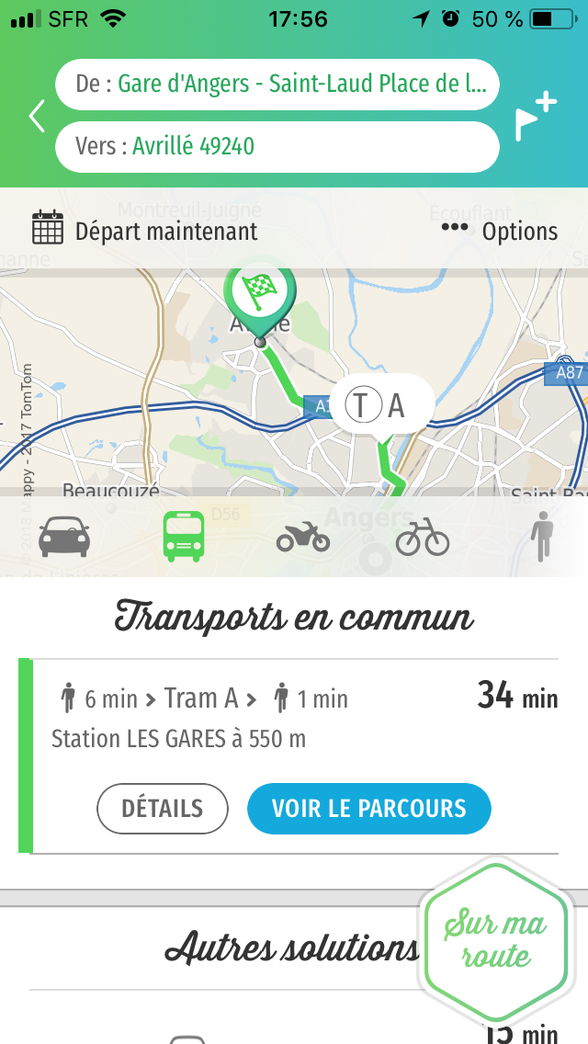
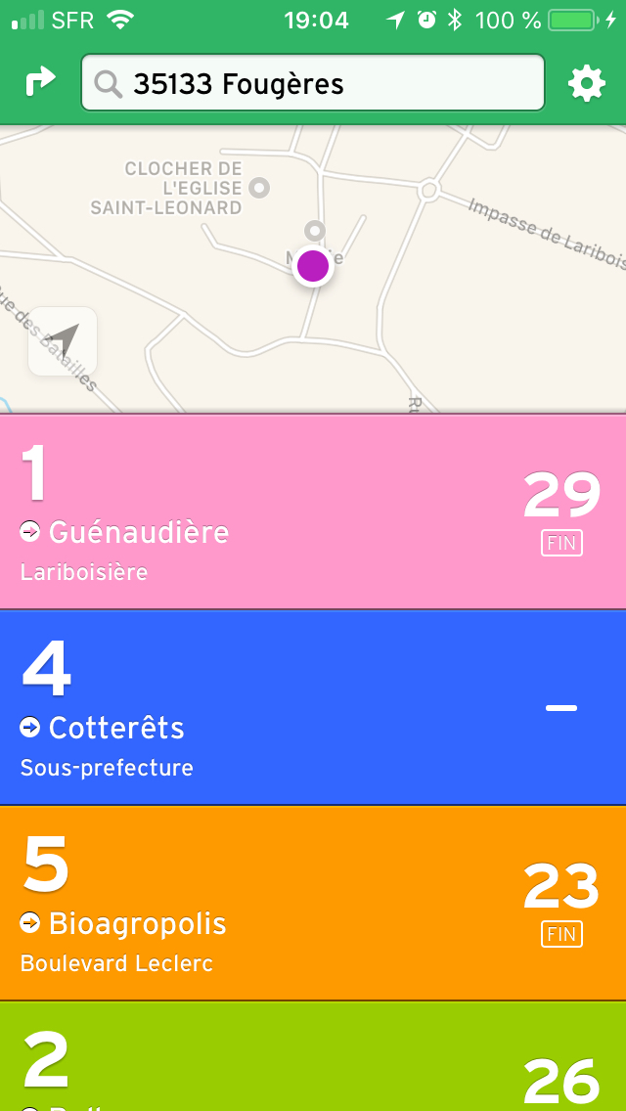

Slide 9

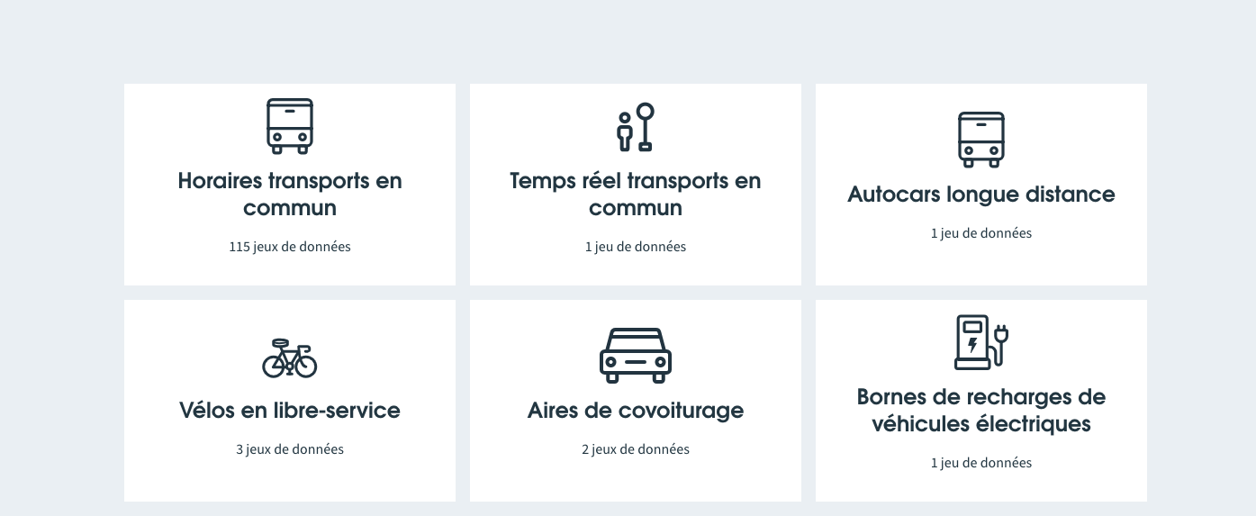
transport.data.gouv.fr
  Le Point d’accès national aux données de transport
  3 missions :
  Comprendre les besoins, les craintes et les espoirs des producteurs et réutilisateurs de données.
  Sensibiliser et accompagner les producteurs de données pour accélérer leur ouverture.
  Permettre aux réutilisateurs de déployer facilement leur service d’information voyageur dans de nouveaux territoires.

Slide 10






transport.data.gouv.fr
  L’équipe
Sabine Safi
Responsable produit
@SabineSafi
Tristram Gräbener
CTO
@tristramg
Béatrice Mercier
Resp. ouverture des données transport
@bea_merc
Vincent Lara
Développeur
@VincentLara
Antoine Desbordes
Développeur
@_antoine_de
Ishan Bhojwani
Coach @BetaGouv
@ishanbjw

Slide 11
Périmètre PAN : données relatives à l’information voyageur à ouvrir
En cours
En cours
En cours
P
En cours
Services réguliers de transport
Données statiques – Horaires théoriques, arrêts, lignes, etc.
126 AOM + 4 régions
Services réguliers de transport
Données temps réel – Perturbations, alertes, déviations
3 AOM
Stationnement (voirie, hors voirie, vélos, etc), aires de covoiturage
Localisation et description
2200 aires dans 70 départements impliqués
Véhicules en partage (vélos, trottinettes, auto,…)
Localisation, disponibilité
2 AOM
En cours
Stations essence, GNL, infrastructures de recharges véhicules électriques (IRVE)
10 600 IRVE à travers la France
Transport longue-distance (autocars de grandes lignes, ferroviaire, maritime, aérien)
1 opérateur de car longue distance
Réseaux routiers, cyclables et piétons
Données statiques + données dynamiques (circulation, péages, etc.)
A venir
Accessibilité
Localisation et disponibilité
A venir

Slide 12















Réutilisateurs impliqués
16 réutilisateurs consomment d’ores-et-déjà les données référencées sur transport.data.gouv.fr pour déployer leurs services au bénéfice des usagers.
Transit App
Here Technologies
En cours de discussions : Rome2Rio, Apple Maps, maps.me, Moovit, Citymapper, Géovélo, applications de covoiturage, etc.

Slide 13
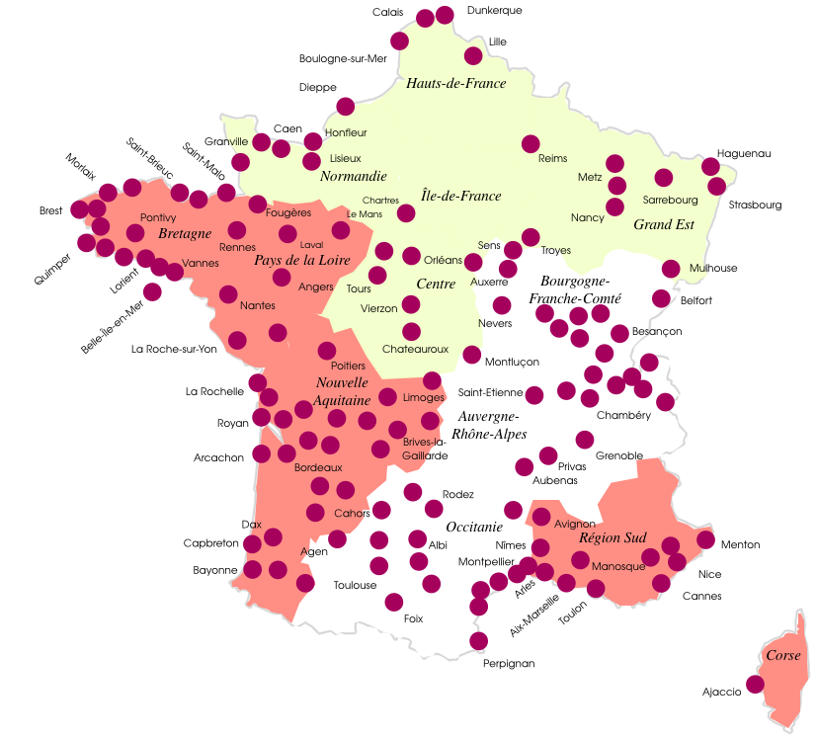

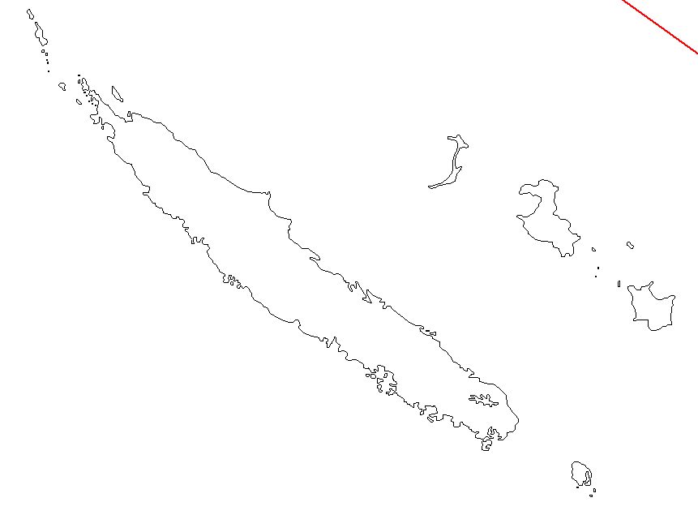
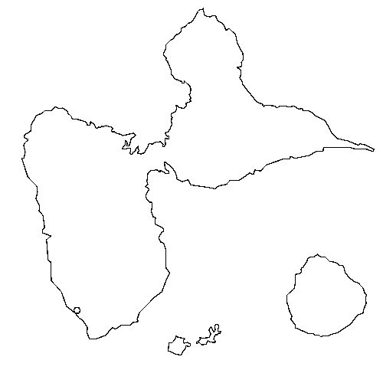
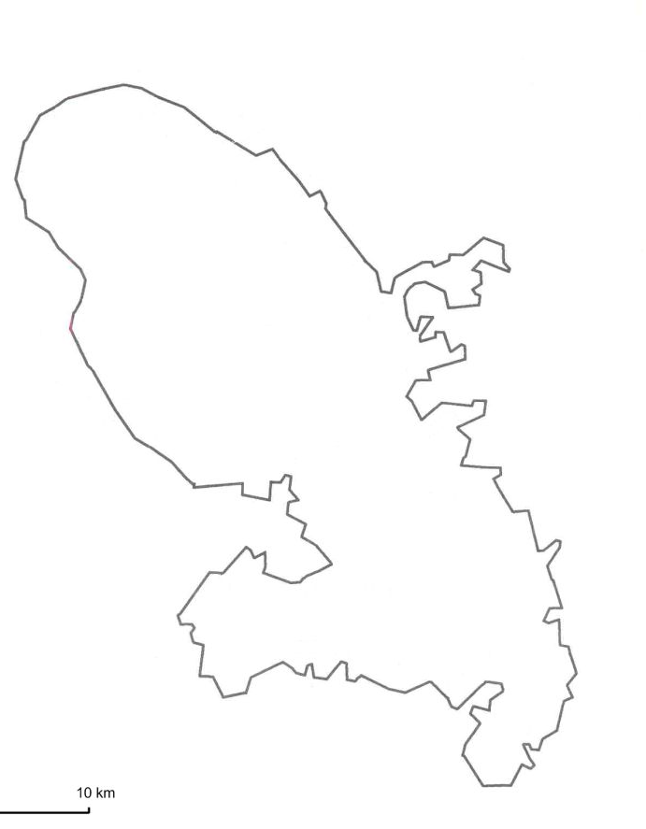
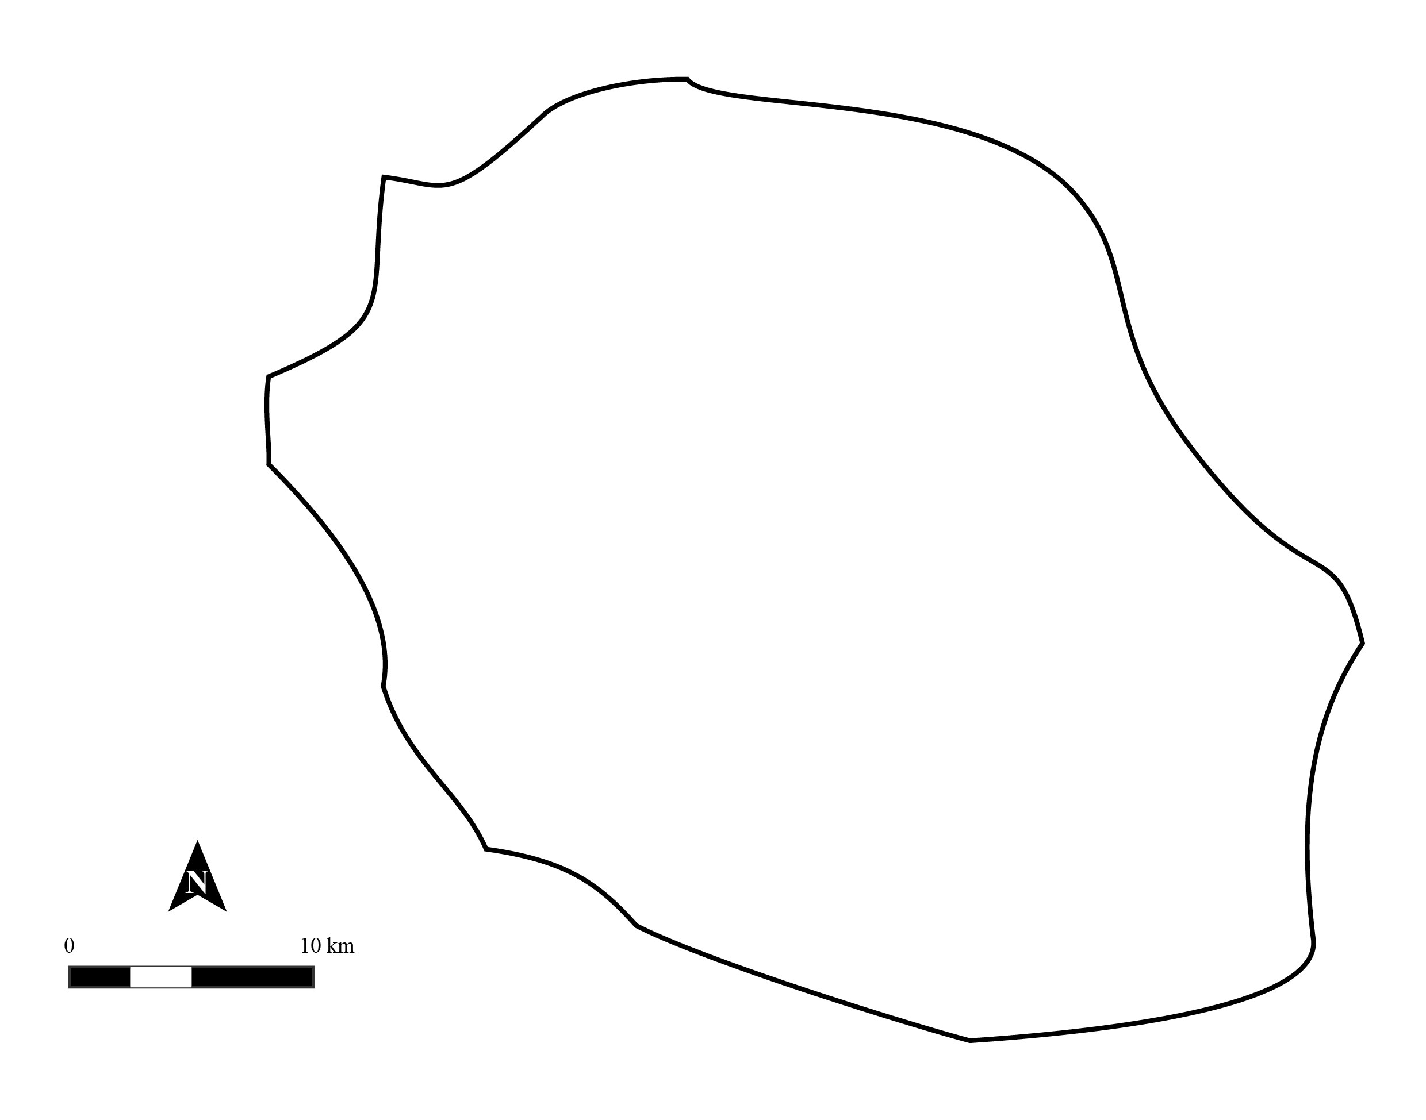
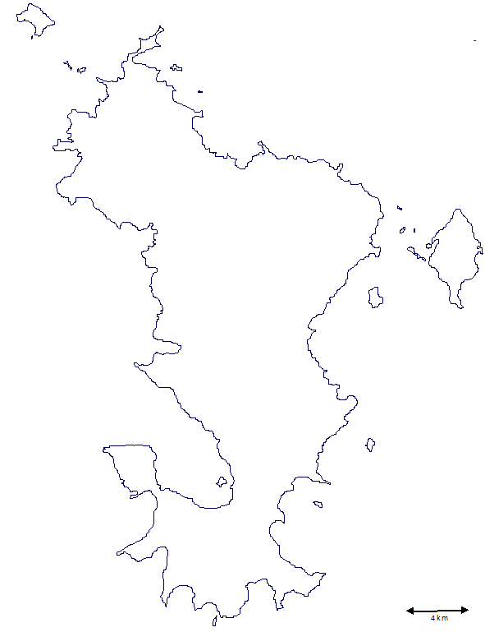
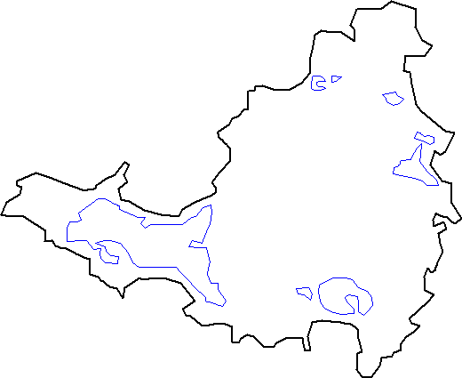
Etat de l'open data en France
Transports en commun
Horaires théoriques, points d’arrêts, lignes
Autorités organisatrices de mobilité :
Données de transports urbains ouvertes et référencées (GTFS ou NeTEx)
148
Autorités organisatrices régionales :
Données régionales ouvertes et référencées (GTFS ou NeTEx)
6
Données régionales partiellement ouvertes / en cours d’ouverture
4
Nouméa
GUADELOUPE
MARTINIQUE
GUYANE
SAINT-MARTIN
LA REUNION
MAYOTTE
NOUVELLE-
CALEDONIE

Slide 14
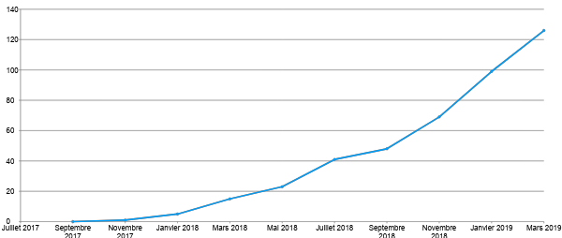
Evolution de l’ouverture et du référencement des données d’offre théorique
Nombre d’autorités organisatrices de la mobilité référencées
(Données statiques)

Slide 15
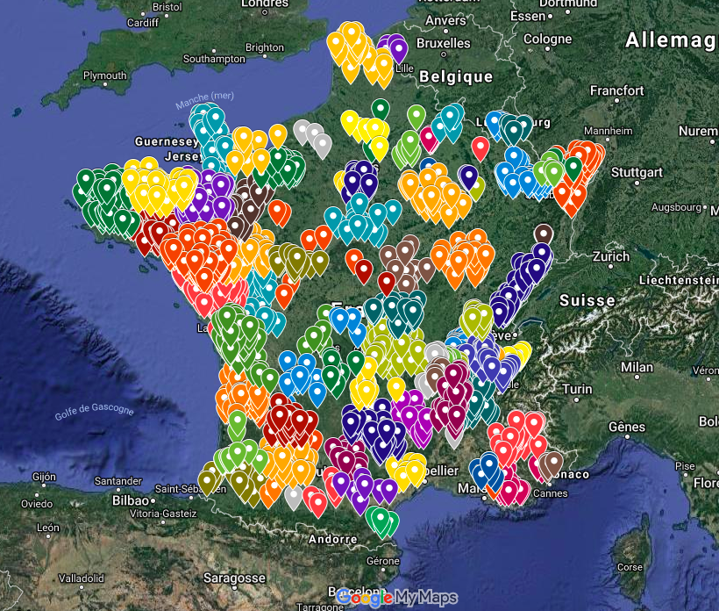
Etat de l'open data en France
Aires de covoiturage
Localisation et description
Départements référencés
Fichier ouvert, publié et standardisées
70
Travail de référencement et de consolidation réalisé par :

Slide 16
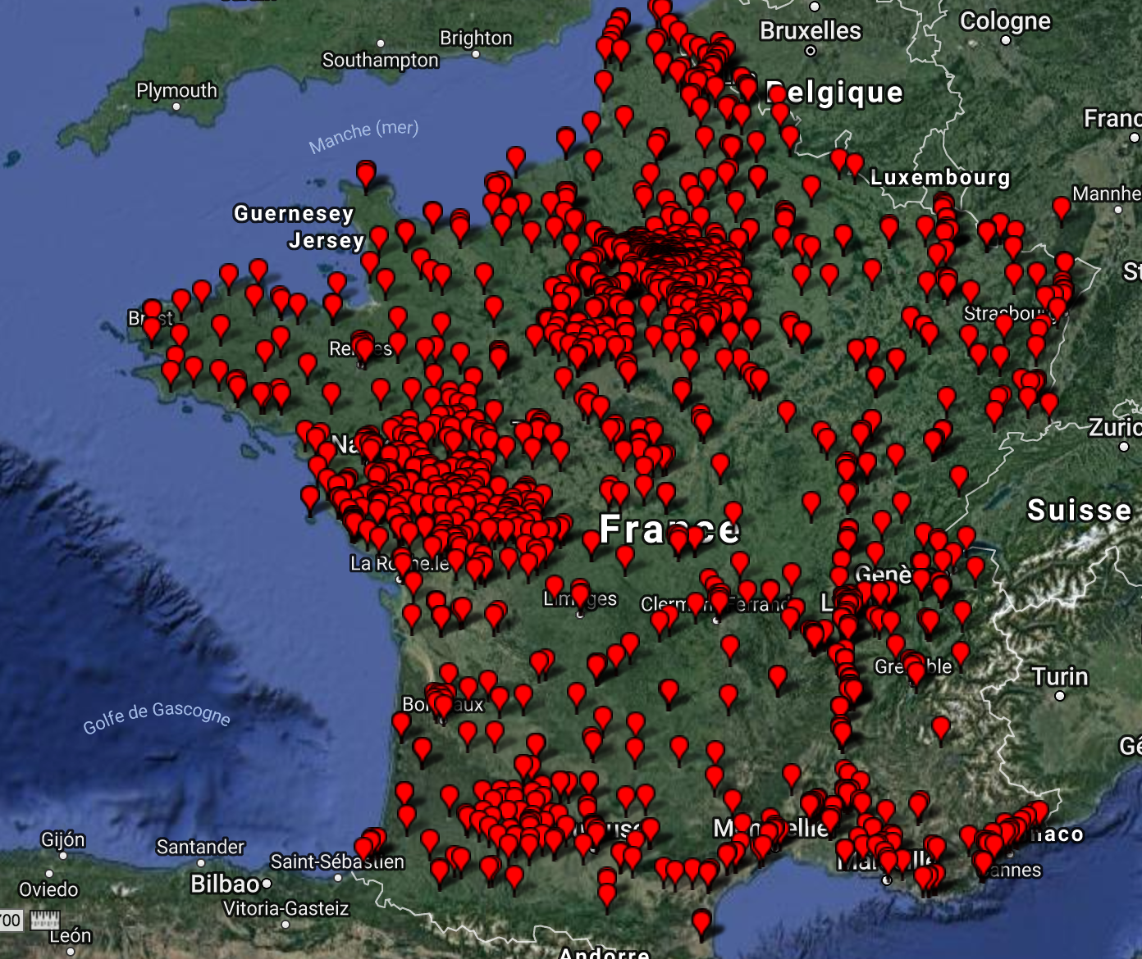

Etat de l'open data en France
Bornes de recharge de véhicules électriques
Localisation et description (données statiques)
IRVE
Fichier ouvert, publié et standardisé
Travail de référencement et de consolidation réalisé par :

Slide 17

Etat de l'open data en France
Transports en commun
Retards, perturbations et alertes en temps réel
Auxerre
Données ouvertes (localisation et disponibilités) et référencées
3
Poitiers
Besançon
Agglomérations engagées dans une démarche d’ouverture à court-terme
2
Saintes
Grenoble

Slide 18
Etat de l'open data en France
Vélos libre-service
Disponibilité et localisation en temps réel
Vannes
Belfort
Données ouvertes (localisation et disponibilités) et référencées
2
Agglomérations engagées dans une démarche d’ouverture à court-terme
12

Slide 19




Ce que nous avons appris
1. Ce ne sont pas les GAFA qui profitent le plus de l’open data dans les transports
5 plus gros réutilisateurs de données ouvertes :
Notes:
Béa

Slide 20





Ce que nous avons appris
2. Le privé accueille plutôt bien la démarche open data
Notes:
Béa

Slide 21
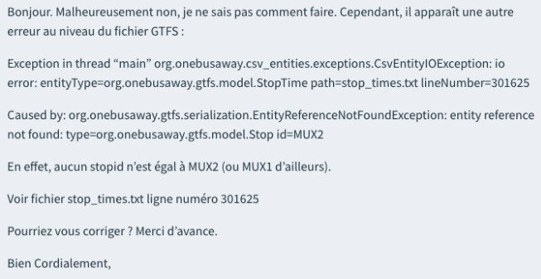
Ce que nous avons appris
3. Les réutilisateurs participent naturellement à la mise en qualité des données et souhaitent se faire connaître des producteurs
Notes:
Béa

Slide 22
Comment choisir votre plateforme open data ?

Slide 23
2 enjeux pour une plateforme open data
Heberger les données
Les rendre accessibles au grand public sur un site internet

Slide 24
Guide d’Open Data France
https://docs.google.com/document/d/1EvC5y5P9fkzQY4dZfh4k-yfRNwHMmpA2-JWwPhHduA4/edit?usp=sharing
Critères de choix : https://docs.google.com/spreadsheets/d/1Dlf8JgOq38p3Qiq-9cM3hh27DDrrpo18rZfNqlaUgqE/edit?usp=sharing

Slide 25

CKAN
Solution Libre
Communauté active.
Hébergement qui doit être assuré indépendamment de la plateforme.
Solution préférée des sites gouvernementaux
Mise en place peut être rapide mais la personnalisation demande un certain investissement.
Facilement intéropérable avec d’autres plateformes

Slide 26

OpenDataSoft
Solution hébergée tout en un, clé en main
Assure la prestation d’accompagnement dans les étapes d’une politique Open Data.
Principaux clients : mairie de Paris, la SNCF et bien d’autres.

Slide 27
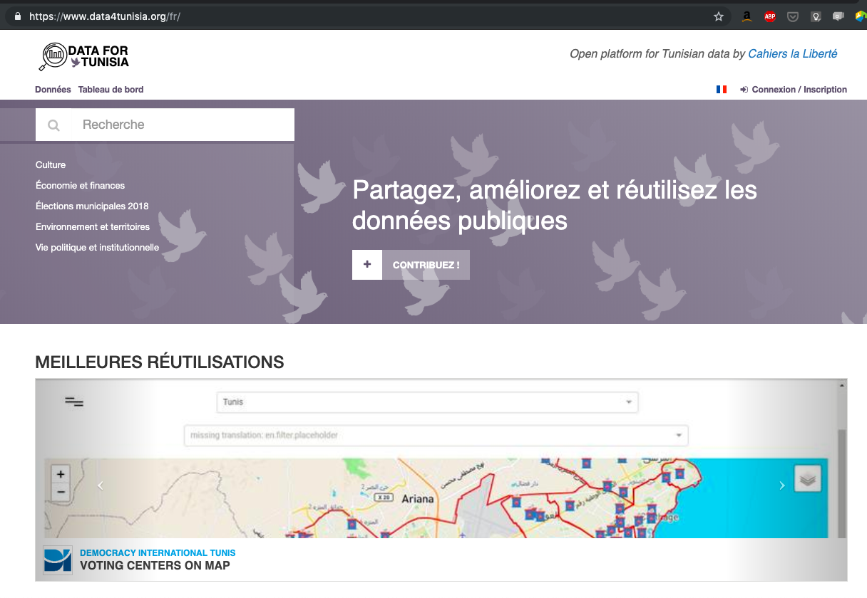
uData

Slide 28
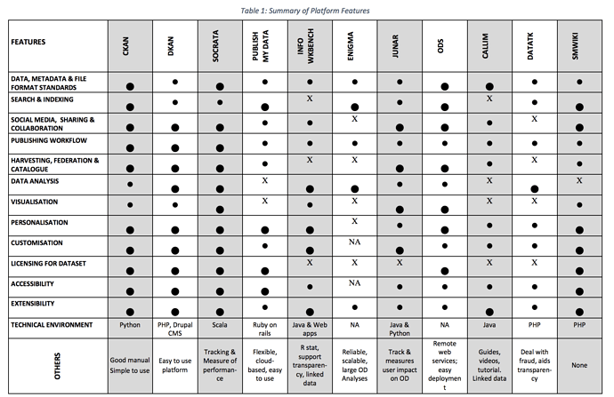
Comparaison des solutions
Source : State-of-the-art Report and Evaluation of Existing Open Data Platforms

Slide 29
En France
La page est intégrée au site internet de la collectivité :
Ville de Castelnaudary : https://www.ville-castelnaudary.fr/fr/mairie/open-data, données récupéres via MetaClic
Portail local
Montpellier Métropole : http://data.montpellier3m.fr (développement spécifique)
Rennes Métropole : https://data.rennesmetropole.fr/page/home/ (plateforme en marque blanche)
Espace de publication sur la plateforme nationale
Commune de Monacia-d’Aulène (450 habitants) : https://www.data.gouv.fr/fr/organizations/mairie-de-monacia-d-aullene/Data.gouv.fr

Slide 30
Recommandations pour la Tunisie
Eviter de multiplier les plateformes Open Data. La seule bonne raison de se créer un nouveau site internet relève du marketing… les plateformes Open Data ne s’adressent pas directement aux citoyennes et citoyens, mais plutôt aux développeurs, aux chercheurs, aux journalistes, aux ONG !
Mutualiser l’hébergement sur un serveur unique, dans l’idéal interministériel.
Le plus important, c’est que les données soient facilement accessibles (moteur de recherche, filtres, pas de frein au téléchargement)

Slide 31
Avez-vous passé un bon moment ?
0
1
2
3
4
5

